Slide 1
Рекомендация публикационной стратегии карьерного сообщества
Юхимец Олег Андреевич
Санкт-Петербург 2026 г.

Slide 2
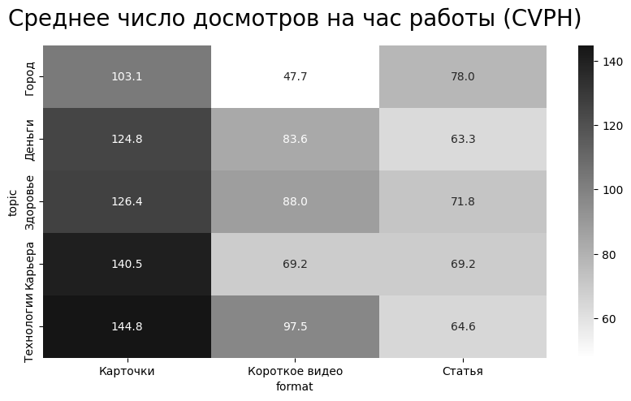
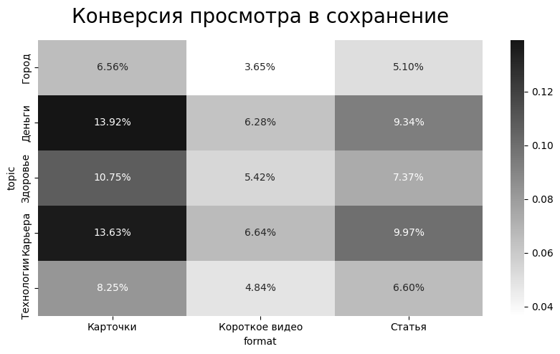
КАРТОЧКИ О КАРЬЕРЕ
золотая середина между краткосрочной и долгосрочной эффективность
Аргументация выбора лучшей комбинации
Ограниченное время команды
Ориентир на заинтересованную ЦА
Комбинация | Досмотры/час | Save Rate, %
Карточки х Технологии | 144.8 | 8.3
Карточки х Карьера | 140.5 | 13.6
ПРИОРИТЕТ: ЭФФЕКТИВНОСТЬ
Сильный результат = максимизацию полезного контента
Метрика | Смысл
Количество завершенных просмотров на час работы (Completed views per production hour or CVPH) | Комплексная метрика: общая ценность произведенного за час публикации с учетом охвата
Конверсия просмотра в сохранение | Долгосрочная ценность публикации
Карточки дают больше досмотров на час, чем другие форматы, в каждой из тем
Карьерные карточки уступают лидеру по CVPH примерно на 3%
Карьерные карточки сохраняют чаще технологических: 13,63% против 8,25%.
У карточек о деньгах доля сохранений ещё выше - 13,92%, но CVPH ниже - 124,8
КАРТОЧКИ х КАРЬЕРА
Наиболее ценный материал с минимальными трудозатратами
2

Slide 3
КАРТОЧКИ О КАРЬЕРЕ
золотая середина между краткосрочной и долгосрочной эффективность
ИДЕЯ ПУБЛИКАЦИИ
Нет опыта?
3 идеи аналитических пет-проектов
с готовыми датасетами
Журнал решения
Приоритет - эффективность
У команды мало времени, поэтому выбираем тему и формат, которые дают больше завершённых просмотров на час подготовки.
Долю сохранений используем как дополнительный показатель долгосрочной ценности материала для аудитории.
Аудитория: студенты 2-4 курса, которые ищут первую стажировку
В каждой карточке предлагаем продуктовый вопрос, ссылку на открытый датасет и формат результата, к которому стоит прийти: вывод и рекомендацию для продукта. Готовые данные снимают барьер старта ,
а выполненный проект позволяет показать в портфолио, как кандидат превращает анализ в решение.
Оценка результата:
досмотры на час подготовки карточек; дополнительно - доля сохранений.
Что удивило?
Короткие видео получают больше просмотров на публикацию, чем карточки - 1001 против 729, - но требуют примерно вдвое больше времени на подготовку (8.0 против 4.0 часа). Поэтому максимум просмотров не означает максимум результата на час работы.
Ограничение анализа:
В данных не указано, за какой срок после публикации выгружены показатели
и получают ли более старые материалы преимущество за счёт накопления просмотров. Сравнение ранних и поздних публикаций не выявило статистически значимого различия по просмотрам (тест Уэлча, p = 0.113), но не исключает накопительного эффекта. Если при одинаковом сроке наблюдения преимущество карьерных карточек по доле сохранений исчезнет, пересмотрим выбор в пользу технологических карточек
Какое решение по данным повлияло сильнее всего?
Я обрабатывал пропуски отдельно для каждой метрики. Публикацию без числа сохранений оставил в расчёте досмотров на час: для карьерных карточек при удалении всей строки показатель падает с 140.5 до 136.6. Рекомендация не изменилась, но разрыв с технологическими карточками стал меньше, что придает значимости сравнению по Save Rate
3

Slide 4

Спасибо за внимание!
Олег Юхимец | ouhimec@gmail.com

